Slide 1
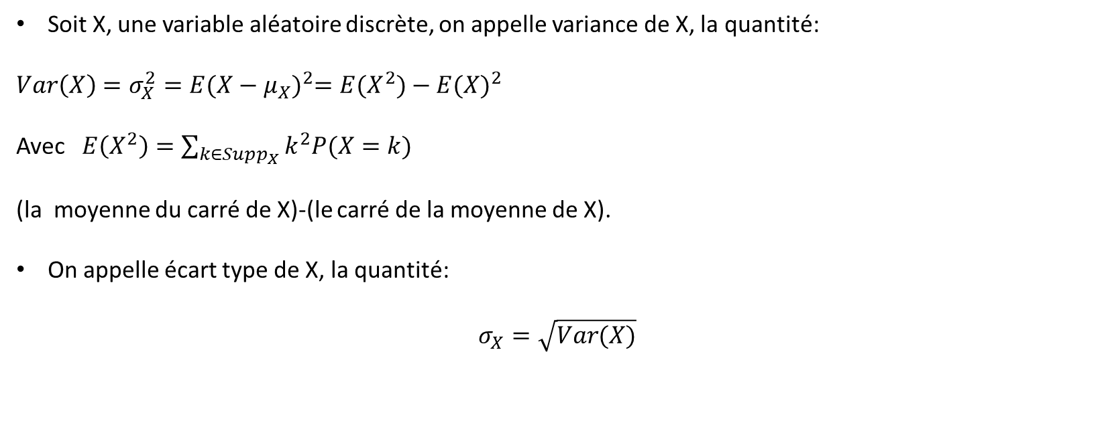
La variance et l’écart type (théoriques)
Soit X, une variable aléatoire discrète, on appelle variance de X, la quantité:
$Var\left(X\right)=σ_{X}^{2}=E{(X−μ_{X})}^{2}={E(X}^{2})−{E(X)}^{2}$
Avec $E\left(X^{2}\right)=\sum_{k∈{Supp}_{X}}{k^{2}P(X=k)}$
(la moyenne du carré de X)-(le carré de la moyenne de X).
On appelle écart type de X, la quantité:
$$σ_{X}=\sqrt{Var(X)}$$

Slide 2
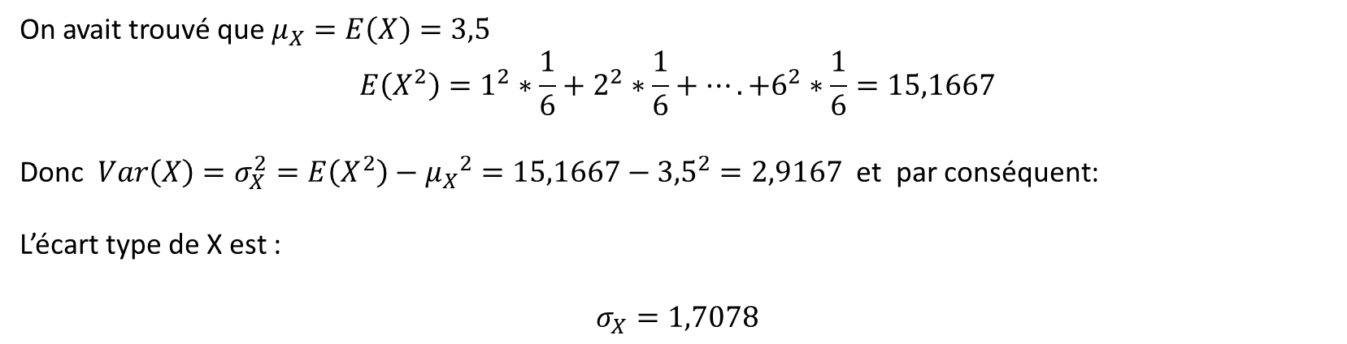
Exemple 1: Si on reprend le cas du lancer d’un dé.
On avait trouvé que $μ_{X}=E\left(X\right)=3,5$
$$E\left(X^{2}\right)=1^{2}∗\frac{1}{6}+2^{2}∗\frac{1}{6}+….+6^{2}∗\frac{1}{6}=15,1667$$
Donc $Var\left(X\right)=σ_{X}^{2}=E\left(X^{2}\right)−{μ_{X}}^{2}=15,1667−{3,5}^{2}=2,9167$ et par conséquent:
L’écart type de X est :
$$σ_{X}=1,7078$$

Slide 3
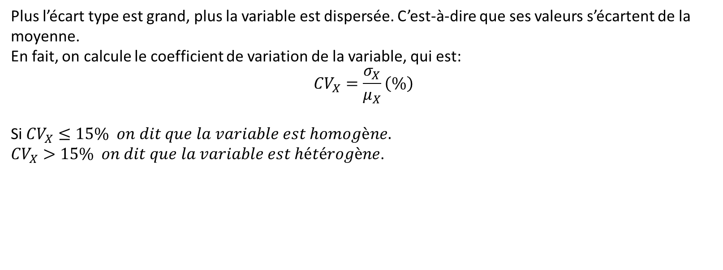
Interprétation
Plus l’écart type est grand, plus la variable est dispersée. C’est-à-dire que ses valeurs s’écartent de la moyenne.
En fait, on calcule le coefficient de variation de la variable, qui est:
$${CV}_{X}=\frac{σ_{X}}{μ_{X}}\left(\%\right)$$
Si ${CV}_{X}≤15\% on dit que la variable est homogène.$
${CV}_{X}>15\% on dit que la variable est hétérogène$.

Slide 4
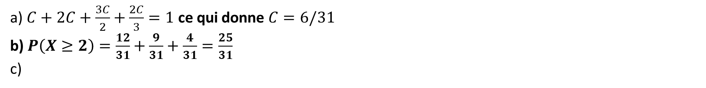
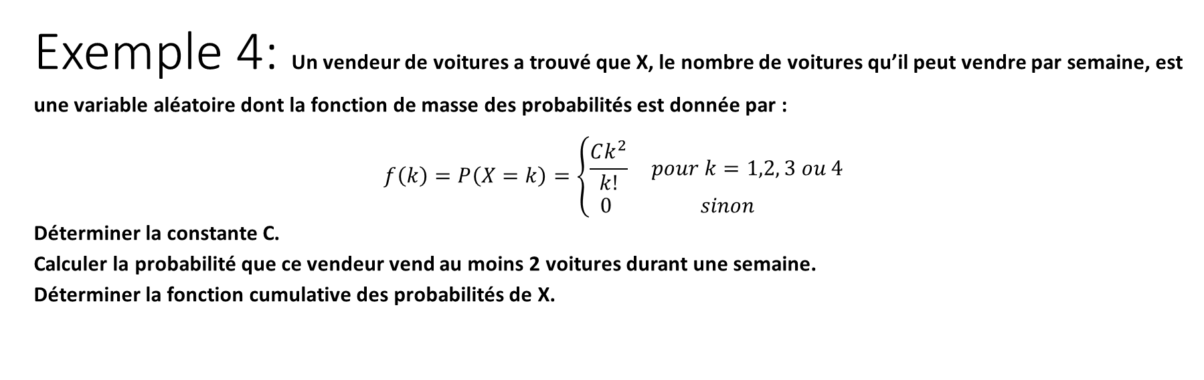
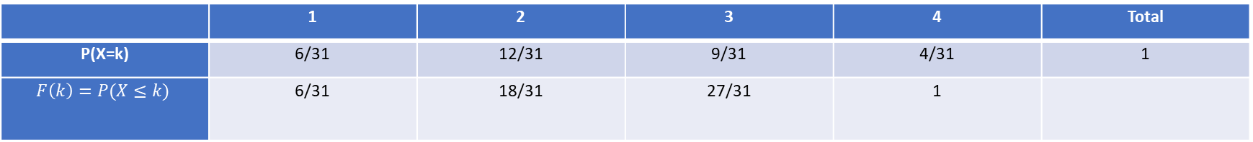
Exemple 4: Un vendeur de voitures a trouvé que X, le nombre de voitures qu’il peut vendre par semaine, est une variable aléatoire dont la fonction de masse des probabilités est donnée par : $$f\left(k\right)=P\left(X=k\right)=\left\{\begin{aligned}\frac{Ck^{2}}{k!} pour k=1,2, 3 ou 4 \\ 0 sinon \end{aligned}\right.$$ Déterminer la constante C. Calculer la probabilité que ce vendeur vend au moins 2 voitures durant une semaine. Déterminer la fonction cumulative des probabilités de X.
 | 1 | 2 | 3 | 4 | Total
P(X=k) | C | 2C | 3C/2 | 2C/3 | 1
a) $C+2C+\frac{3C}{2}+\frac{2C}{3}=1$ ce qui donne $C=6/31$
b) $P\left(X≥2\right)=\frac{12}{31}+\frac{9}{31}+\frac{4}{31}=\frac{25}{31}$
c)
 | 1 | 2 | 3 | 4 | Total
P(X=k) | 6/31 | 12/31 | 9/31 | 4/31 | 1
$$F\left(k\right)=P(X≤k)$$ | 6/31 | 18/31 | 27/31 | 1

Slide 5
Exemple: Soit une variable aléatoire discrète X dont la fonction de masse est donnée par le tableau suivant :
 | 1 | 2 | 3 | 4 | 5
P(X=k) | 0,07 | 0,10 | 1,10 | 0,32 | 0,40
Ce tableau contient une donnée incorrecte, corriger-la.
Calculer l’espérance de cette variable.
Réponse :
La donnée incorrecte est 1,10 car une probabilité est toujours comprise entre 0 et 1. Le tableau corrigé est :
 | 1 | 2 | 3 | 4 | 5
P(X=k) | 0,07 | 0,10 | 0,11 | 0,32 | 0,40
b) $E\left(X\right)=1∗0,07+2∗0,1+3∗0,11+4∗0,32+5∗0,4=3,88$

Slide 6
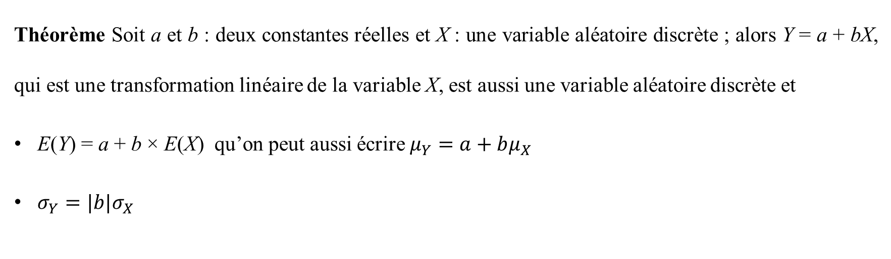
Transformation linéaire:
Théorème Soit a et b : deux constantes réelles et X : une variable aléatoire discrète ; alors Y = a + bX, qui est une transformation linéaire de la variable X, est aussi une variable aléatoire discrète et
E(Y) = a + b × E(X) qu’on peut aussi écrire $μ_{Y}=a+bμ_{X}$
$σ_{Y}=|b|σ_{X}$

Slide 7
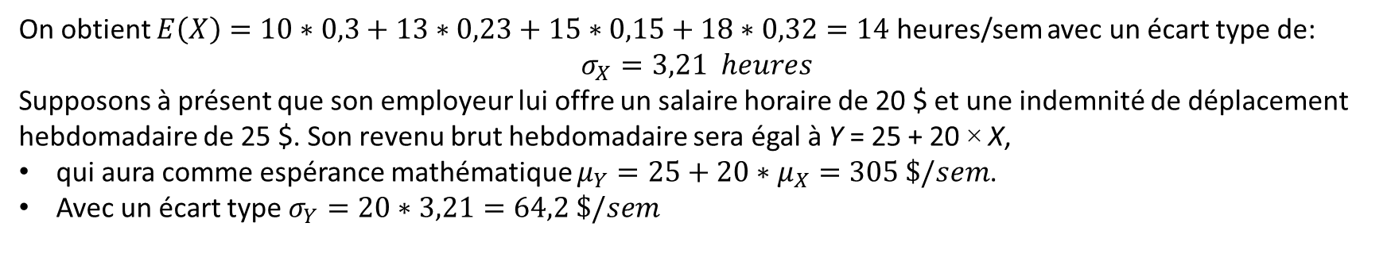
Exemple 1:
Soit X : le nombre d’heures (fluctuant) travaillées par semaine par un étudiant. Supposons que cette variable ait comme fonction de masse celle qui est donnée dans le tableau suivant.
Fonction de masse de X
X | 10 | 13 | 15 | 18 | Total
f(x) = P(X = x) | 0,30 | 0,23 | 0,15 | 0,32 | 1
On obtient $E\left(X\right)=10∗0,3+13∗0,23+15∗0,15+18∗0,32=14$ heures/sem avec un écart type de:
$$σ_{X}=3,21 heures$$
Supposons à présent que son employeur lui offre un salaire horaire de 20 $ et une indemnité de déplacement hebdomadaire de 25 $. Son revenu brut hebdomadaire sera égal à Y = 25 + 20 × X,
qui aura comme espérance mathématique $μ_{Y}=25+20∗μ_{X}=305 \$/sem$.
Avec un écart type $σ_{Y}=20∗3,21=64,2 \$/sem$

Slide 8
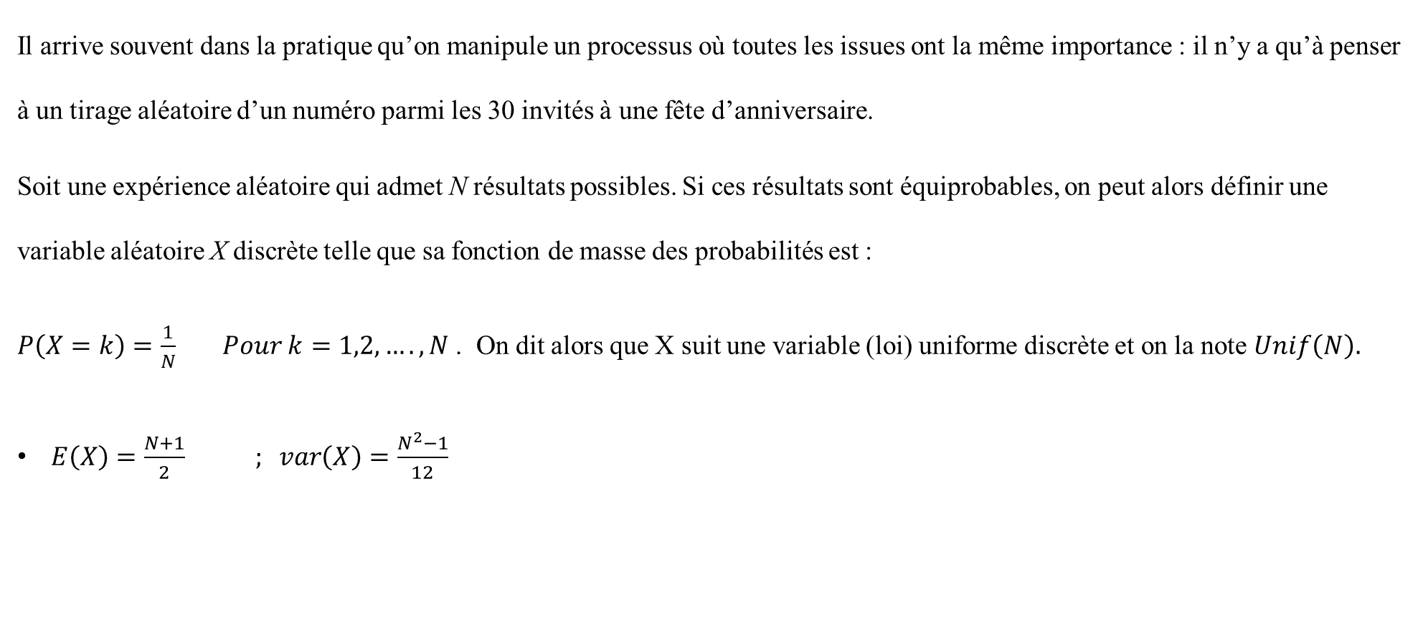
Les variables aléatoires les plus usuelles: 1. La loi uniforme.
Il arrive souvent dans la pratique qu’on manipule un processus où toutes les issues ont la même importance : il n’y a qu’à penser à un tirage aléatoire d’un numéro parmi les 30 invités à une fête d’anniversaire.
Soit une expérience aléatoire qui admet N résultats possibles. Si ces résultats sont équiprobables, on peut alors définir une variable aléatoire X discrète telle que sa fonction de masse des probabilités est :
$P\left(X=k\right)=\frac{1}{N} Pour k=1,2,….,N$ . On dit alors que X suit une variable (loi) uniforme discrète et on la note $Unif\left(N\right).$
$E\left(X\right)=\frac{N+1}{2} ; var\left(X\right)=\frac{N^{2}−1}{12}$

Slide 9
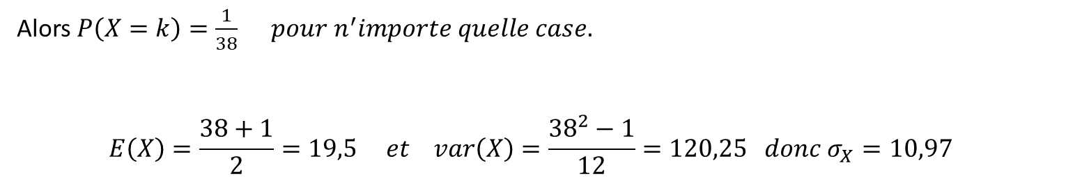
Exemple: Une roulette américaine a 38 cases numérotées de 1 à 38. Si on pose X : le numéro de la case qui va sortir, alors X suit une loi Unif (38), car chacune des cases a la même chance de sortir, et :
Alors $P\left(X=k\right)=\frac{1}{38} pour n^{′}importe quelle case.$
$$E\left(X\right)=\frac{38+1}{2}=19,5 et var\left(X\right)=\frac{{38}^{2}−1}{12}=120,25 donc σ_{X}=10,97$$

Slide 10
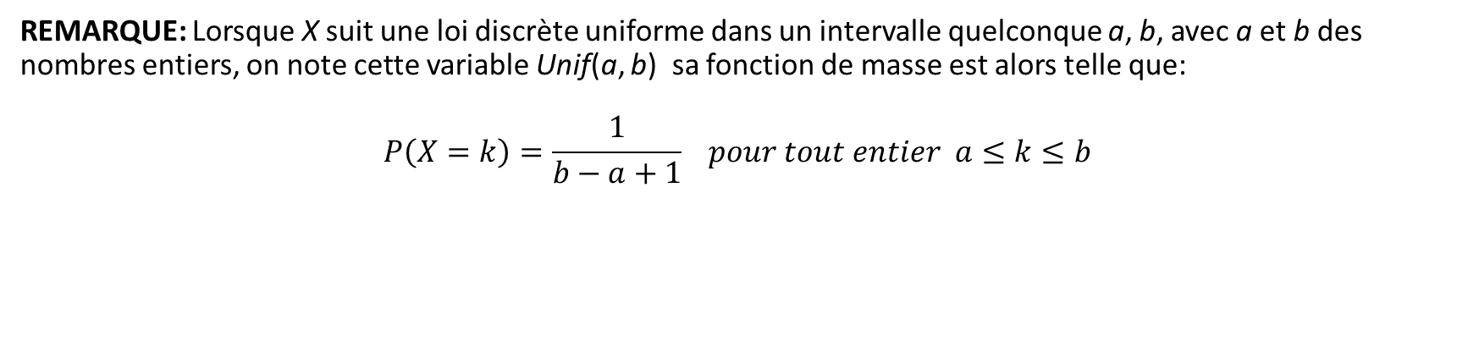

REMARQUE: Lorsque X suit une loi discrète uniforme dans un intervalle quelconque a, b, avec a et b des nombres entiers, on note cette variable Unif(a, b) sa fonction de masse est alors telle que: $$P\left(X=k\right)=\frac{1}{b−a+1} pour tout entier a≤k≤b$$
$E\left(X\right)=\frac{a+b}{2} et var\left(X\right)=\frac{{(b−a+1)}^{2}−1}{12}$
Exemple: Soit Y une loi uniforme discrète Unif(10, 30) alors:
$$P\left(Y=k\right)=\frac{1}{21} pour k=10,11,….30$$
$$E\left(Y\right)=20 et var\left(Y\right)= \frac{{(30−10+1)}^{2}−1}{12}=36,6667$$

Slide 11
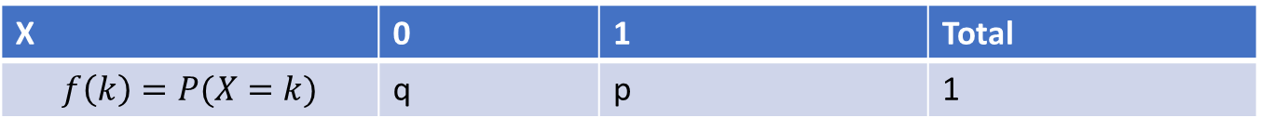
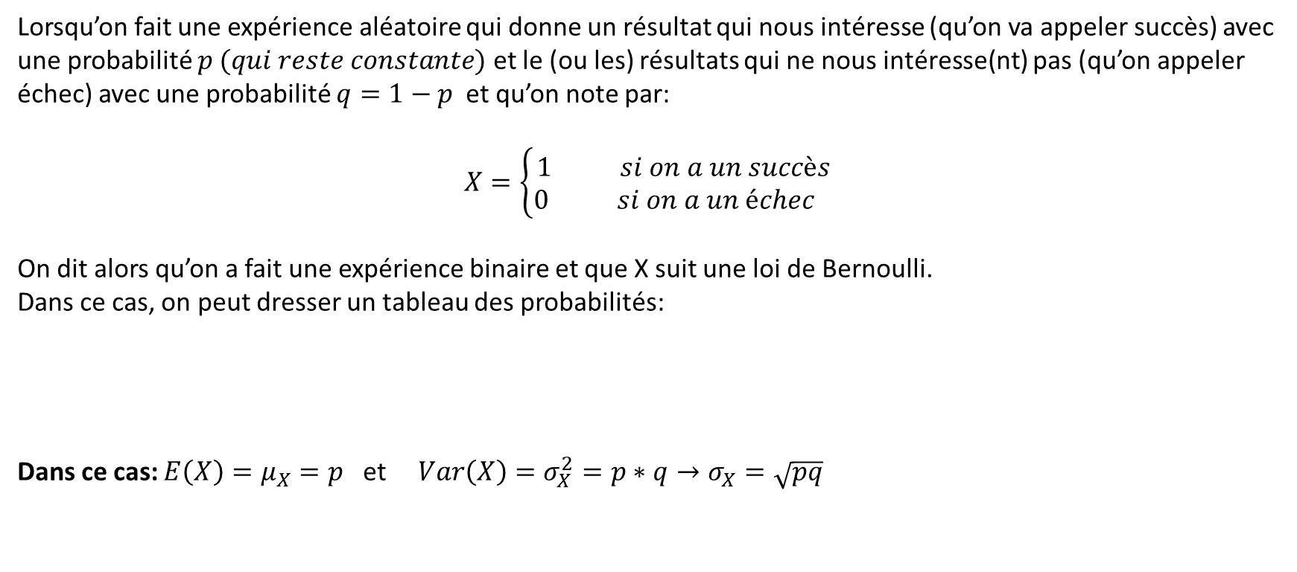
La Loi de Bernoulli
Lorsqu’on fait une expérience aléatoire qui donne un résultat qui nous intéresse (qu’on va appeler succès) avec une probabilité $p (qui reste constante)$ et le (ou les) résultats qui ne nous intéresse(nt) pas (qu’on appeler échec) avec une probabilité $q=1−p$ et qu’on note par:
$$X=\left\{\begin{aligned}1 si on a un succès \\ 0 si on a un échec \end{aligned}\right.$$
On dit alors qu’on a fait une expérience binaire et que X suit une loi de Bernoulli.
Dans ce cas, on peut dresser un tableau des probabilités:
Dans ce cas: $E\left(X\right)=μ_{X}=p$ et $Var\left(X\right)=σ_{X}^{2}=p∗q→σ_{X}=\sqrt{pq}$
X | 0 | 1 | Total
$$f\left(k\right)=P(X=k)$$ | q | p | 1

Slide 12
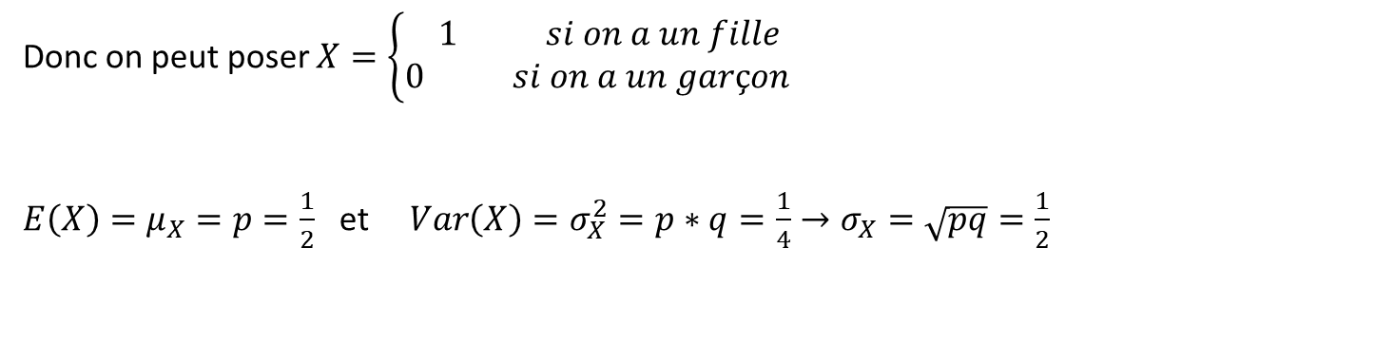
Exemple1: À chaque naissance, on peut avoir Une fille (succès) avec proba p=1/2 ou garçon (échec) avec probabilité q=1/2
Donc on peut poser $X=\left\{\begin{aligned}1 si on a un fille \\ 0 si on a un garçon \end{aligned}\right.$
$E\left(X\right)=μ_{X}=p=\frac{1}{2}$ et $Var\left(X\right)=σ_{X}^{2}=p∗q=\frac{1}{4}→σ_{X}=\sqrt{pq}=\frac{1}{2}$

Slide 13
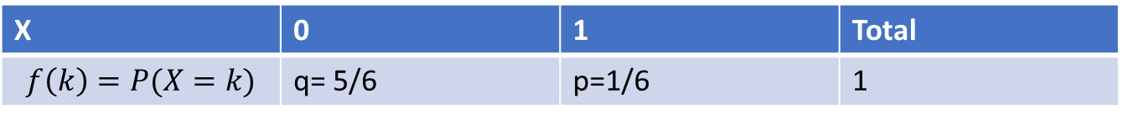

Exemple 2: Lorsqu’on lance un dé, soit Succès: avoir la face 5. Échec: autres faces.
Donc on peut poser $X=\left\{\begin{aligned}1 si on a la face 5 \\ 0 si on a autres faces \end{aligned}\right.$
$E\left(X\right)=μ_{X}=p=\frac{1}{6}$ et $Var\left(X\right)=σ_{X}^{2}=p∗q=\frac{5}{36}→σ_{X}=\sqrt{pq}=\frac{\sqrt{5}}{6}$
X | 0 | 1 | Total
$$f\left(k\right)=P(X=k)$$ | q= 5/6 | p=1/6 | 1

Slide 14
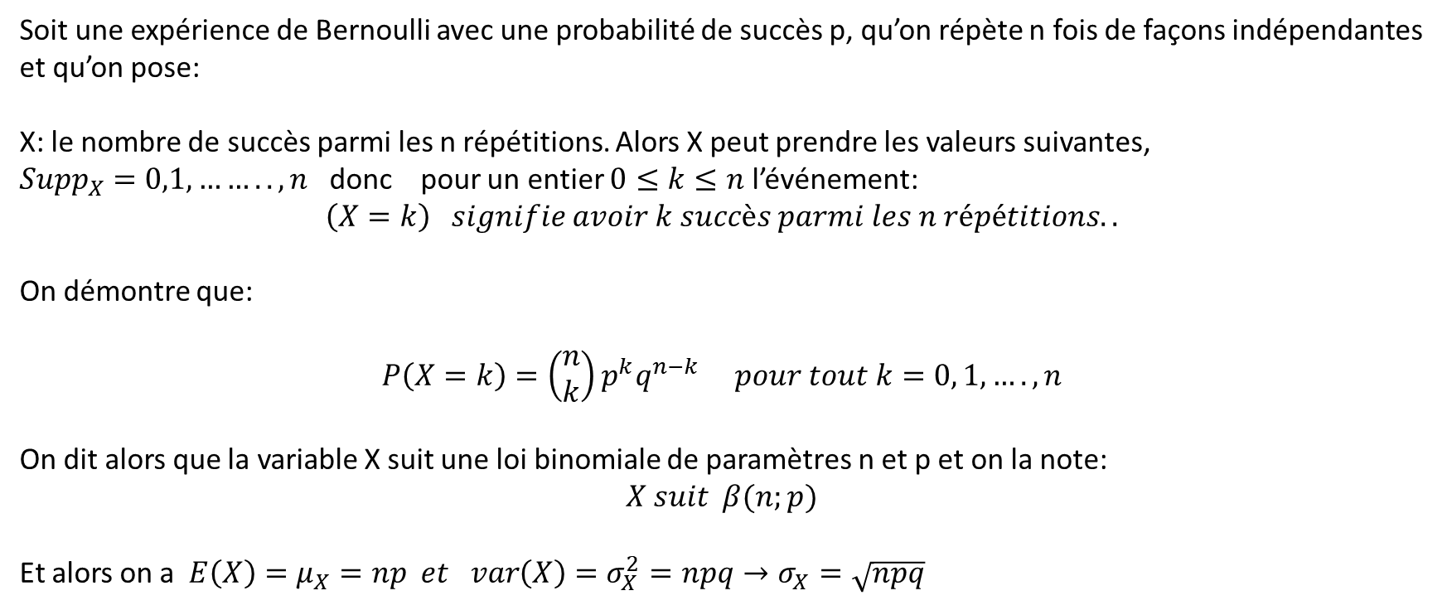
Variable (loi) binomiale
Soit une expérience de Bernoulli avec une probabilité de succès p, qu’on répète n fois de façons indépendantes et qu’on pose:
X: le nombre de succès parmi les n répétitions. Alors X peut prendre les valeurs suivantes,
${Supp}_{X}=0,1,……..,n$ donc pour un entier $0≤k≤n$ l’événement:
$$\left(X=k\right) signifie avoir k succès parmi les n répétitions..$$
On démontre que:
$$P\left(X=k\right)=\left(\begin{aligned}n \\ k\end{aligned}\right)p^{k}q^{n−k} pour tout k=0, 1,….,n$$
On dit alors que la variable X suit une loi binomiale de paramètres n et p et on la note:
$$X suit β(n;p)$$
Et alors on a $E\left(X\right)=μ_{X}=np et var\left(X\right)=σ_{X}^{2}=npq→σ_{X}=\sqrt{npq}$

Slide 15
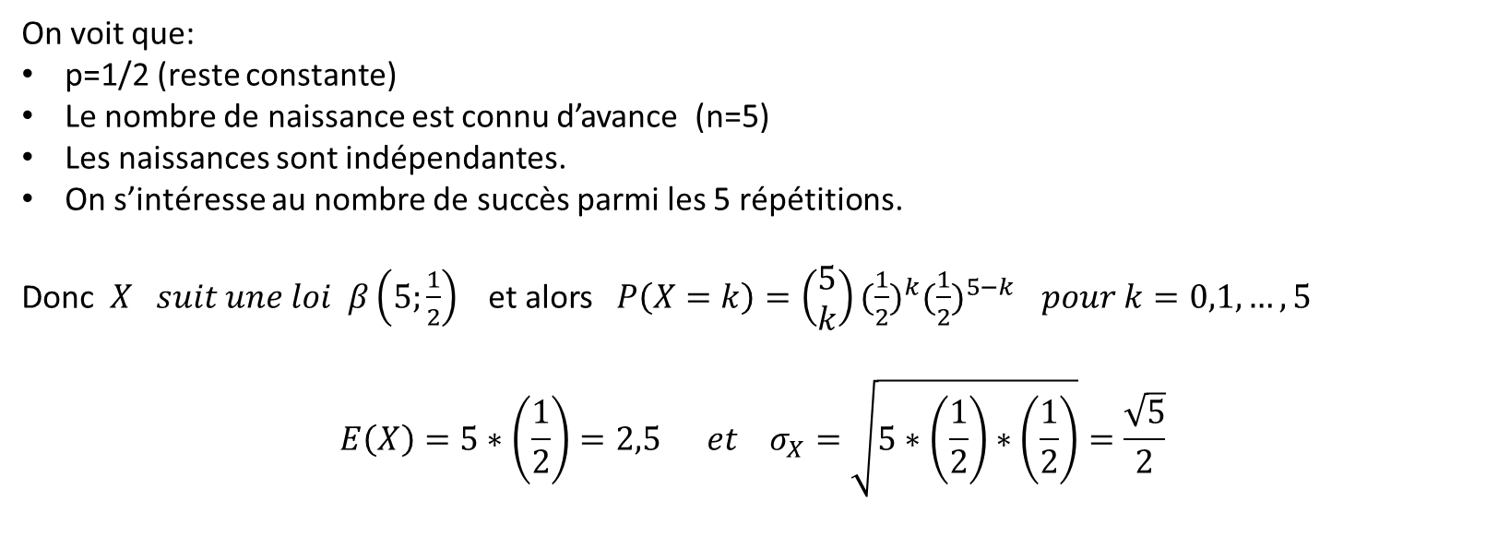
Exemple 1: À chaque naissance, on a soit un succès : « Avoir une fille », ou un échec : « Avoir un garçon » ; donc, P(succès) = 1/2 et P(échec) = 1/2. On suppose que ces probabilités ne changent pas avec les naissances. On prend un couple qui a 5 enfants et on pose X:le nombre de filles qui aura ce couple.
On voit que:
p=1/2 (reste constante)
Le nombre de naissance est connu d’avance (n=5)
Les naissances sont indépendantes.
On s’intéresse au nombre de succès parmi les 5 répétitions.
Donc $X suit une loi β\left(5;\frac{1}{2}\right)$ et alors $P\left(X=k\right)=\left(\begin{aligned}5 \\ k\end{aligned}\right){(\frac{1}{2})}^{k}{(\frac{1}{2})}^{5−k } pour k=0,1,…,5$
$$E\left(X\right)=5∗\left(\frac{1}{2}\right)=2,5 et σ_{X}=\sqrt{5∗\left(\frac{1}{2}\right)∗\left(\frac{1}{2}\right)}=\frac{\sqrt{5}}{2}$$

Slide 16
Remarque: Pour appliquer la loi binomiale, il faut 4 conditions:
1. La probabilité de succès est constante comme pour la loi de Bernoulli.
2. Le nombre de répétitions est constant et connu d’avance.
3. Les répétitions sont indépendantes.
4. On s’intéresse au nombre de succès parmi les n répétitions.

Slide 17
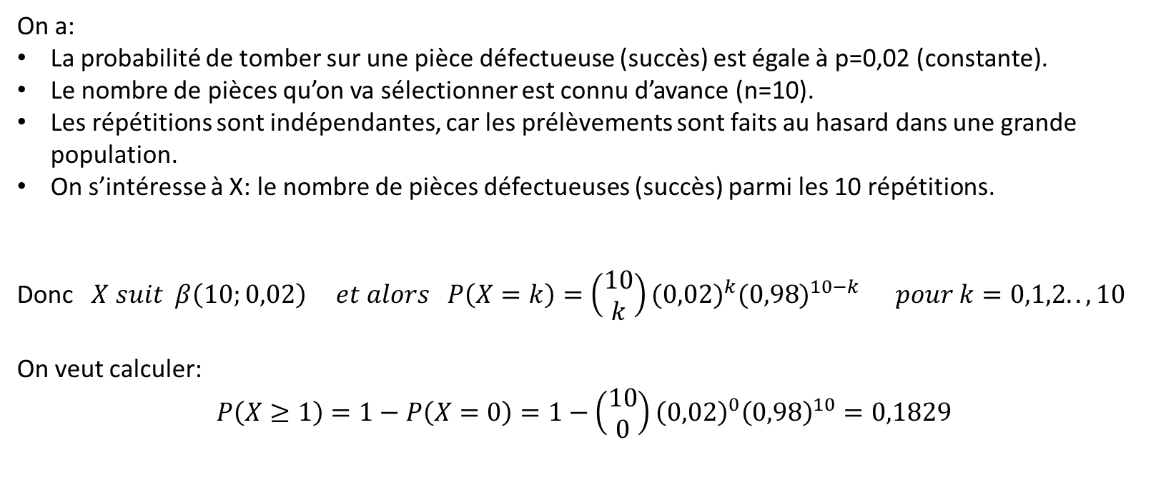
Exemple 2: Lors d’une inspection de contrôle de qualité dans une usine, on a prélevé 10 pièces au hasard. On suppose que la probabilité qu’une pièce soit défectueuse est égale à 0,02. Déterminez la probabilité, parmi les 10 pièces contrôlées, qu’au moins une soit défectueuse.
On a:
La probabilité de tomber sur une pièce défectueuse (succès) est égale à p=0,02 (constante).
Le nombre de pièces qu’on va sélectionner est connu d’avance (n=10).
Les répétitions sont indépendantes, car les prélèvements sont faits au hasard dans une grande population.
On s’intéresse à X: le nombre de pièces défectueuses (succès) parmi les 10 répétitions.
Donc $X suit β\left(10;0,02\right) et alors P\left(X=k\right)=\left(\begin{aligned}10 \\ k\end{aligned}\right){(0,02)}^{k}{(0,98)}^{10−k} pour k=0,1,2..,10$
On veut calculer:
$$P\left(X≥1\right)=1−P\left(X=0\right)=1−\left(\begin{aligned}10 \\ 0\end{aligned}\right){\left(0,02\right)}^{0}{\left(0,98\right)}^{10}=0,1829$$

Slide 18
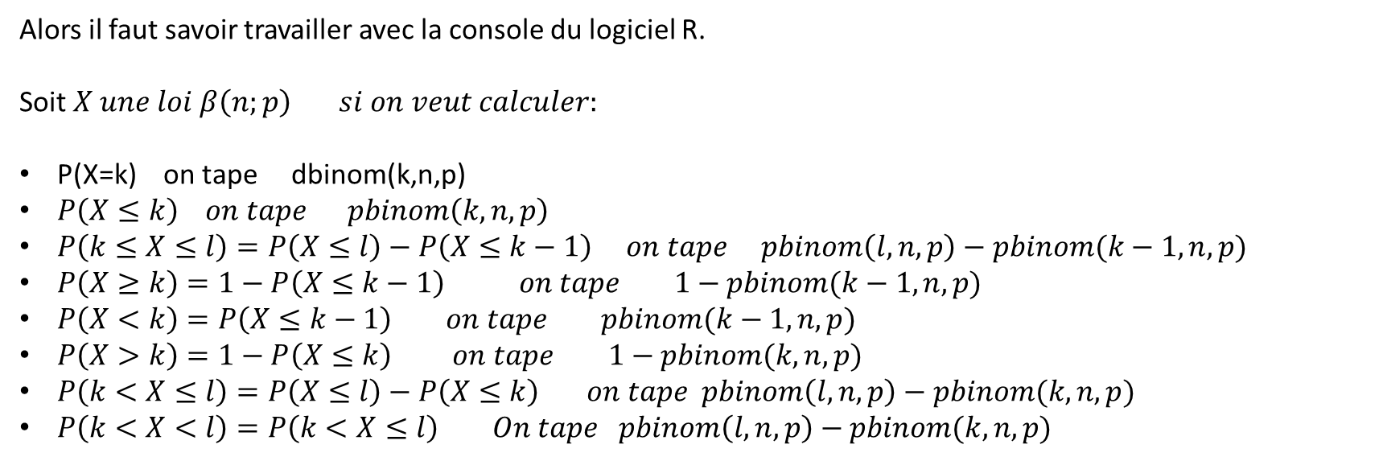
On voit d’après ces exemple, qu’une fois qu’on reconnait qu’il s’agisse d’une loi binomiale, les calculs peuvent être longs.
Alors il faut savoir travailler avec la console du logiciel R.
Soit $X une loi β\left(n;p\right) si on veut calculer:$
P(X=k) on tape dbinom(k,n,p)
$P\left(X≤k\right) on tape pbinom\left(k,n,p\right)$
$P\left(k≤X≤l\right)=P\left(X≤l\right)−P\left(X≤k−1\right) on tape pbinom\left(l,n,p\right)−pbinom(k−1,n,p)$
$P\left(X≥k\right)=1−P\left(X≤k−1\right) on tape 1−pbinom(k−1,n,p)$
$P\left(X<k\right)=P\left(X≤k−1\right) on tape pbinom(k−1,n,p)$
$P\left(X>k\right)=1−P\left(X≤k\right) on tape 1−pbinom(k,n,p)$
$P\left(k<X≤l\right)=P\left(X≤l\right)−P\left(X≤k\right) on tape pbinom\left(l,n,p\right)−pbinom(k,n,p)$
$P\left(k<X<l\right)=P\left(k<X≤l\right) On tape pbinom\left(l,n,p\right)−pbinom(k,n,p)$

Slide 19

Exemple : Soit $X une loi β(20;0,33)$
Calculer:
$P\left(X=12\right) ; P(X≤11)$ ; $P\left(6≤X≤15\right) ; P\left(X>14\right) ; P\left(7<X≤17\right) et P(7≤X≤17)$
dbinom(12,20,0.33)
pbinom(11,20,0.33)
pbinom(15,20,0.33)-pbinom(5,20,0.33)
1-pbinom(14,20,0.33)
pbinom(17,20,0.33)-pbinom(7,20,0.33)
pbinom(17,20,0.33)-pbinom(6,20,0.33)

